Slide 1
Informační průmysl 2010
Petr Šmejkal
43262@mail.muni.cz
Notes:
For information on applying this template onto existing presentations, refer to the notes on slide 2 of this presentation.
The Input area of the Beam can be customized to reflect the content of the presentation. The Input area is an AutoShape with a picture fill. To change this, ensure you have the image you wish to use (ideally a .jpg or a .png file) in an accessible folder. The image should have a ratio of 1:1 to ensure it does not appear distorted.
Acceptable images for importing into the Input area of the Beam are the three approved graphics (lines), and black and white photography or illustrations which follow the principles laid out on The Branding Zone. Color images should never be imported into this area.
To create a thank you slide with a picture in the Input area of the Beam, duplicate this master slide and create a new master slide. If using the graphic on the title slide the same should be used on the thank you slide. If using a picture in the Input area of the Beam in the title slide, the same or different but related picture can be used on the thank you slide.
Customize the Input area of the Beam as described below.
Click on the View tab from the menu bar and select Master>Slide Master
Right-click on the Input graphic and select Format AutoShape
From the Fill menu, under the Color and Lines tab, click on the drop-down arrow next to Color and select the Fill Effects menu
From the Picture tab, click on Select Picture. Navigate to the folder containing the image you wish to insert in the Input area. Highlight the image and tick the Lock picture aspect ratio box. Click on OK.
You can now preview the image before continuing. If you are happy with how it looks, click Ok to continue. Otherwise, repeat the process until you are happy with your selected image
To exit from Master View, click on View>Normal. The change you made to the Input graphic should now be visible on the title slide

Slide 2
Informační průmysl - obsah
Zaměření a obsah IP
Informační průmysl
Informační profesionál a jeho práce
Informační a znalostní management
Informační management
Informační audit
Znalostní management
Research – výzkum
Analýza a syntéza informací
Competitive Intelligence
Notes:
It is possible to apply this template to exiting presentations.
Have the latest presentation template open
Click on the View tab and select Normal
Delete all unwanted slides
Click on the Insert tab from the menu bar and select Slides from Files
Click on Browse. Navigate to the presentation you wish to update with the new template. Highlight the presentation and click Open
Wait for the slides from the presentation to load and click on Insert All. Then click Close
Check the inserted slides to ensure that the most appropriate master slide has been used on each slide
To change the master applied to a slide select the slide you wish to apply a different master to then click on the Format tab from the menu bar and select Slide Design
From the Used in This Presentation section choose the master you wish to apply to the slide and hover over it to reveal a drop-down arrow. Click on the arrow and select Apply to Selected Slides
It is important to thoroughly check the presentation to ensure that no further formatting is needed.

Slide 3
Zaměření Informačního PRůmyslu
Informační průmysl

Slide 4
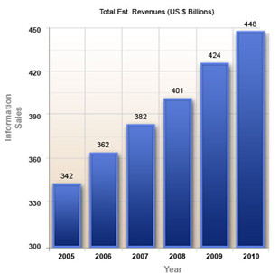
IP – kde ho nalezneme
Soukromé i veřejné firmy
Průmyslová odvětví s rychlejším vývojem
Větší, pružnější firmy, obory s několika málo konkurenty
Objem informací i prostředků investovaných do IP roste
Přechod na znalosti
Informace a znalosti
přináší úspěch

Slide 5
Informační průmysl
IP zahrnuje:
Informační zdroje
Management informací a znalostí
Průzkum a následné vyhodnocení výsledků
Vhodné schopnosti
Práce s čísly i textem
Rychle vytáhnout relevantní informace z většího množství jiných, méně relevantních informací
Správně položit dotaz a dostat se k co největšímu množství správných dokumentů
Znalost klasifikací oborových činností
Povědomí o vhodných zdrojích

Slide 6
IP - sekce
Producenti informací
Státní agentury, výroční zprávy, obchodní rejstříky, …
Vydavatelé informací
Thomson Dialog, Bureau van Dijk, Čekia, …
Hledači a zpracovatelé
Informační centra v podnicích, brokeři, analytici, …
Příjemci informací
Management firem, státní instituce, …

Slide 7
Trendy v IP
Od dodávání dat k hledání významu informací
Řešení s přidanou hodnotou
Customization & personalization
Integrace do pracovního procesu (workflow tools)
Mobilní nástroje

Slide 8
IP – světový hráči
2007: $381 mld., +5,3% (2006: 6%)
Hlavní hráči:
Google (2006: +73%, 2007: +57%)
Reed Elsevier
Pearson
Yahoo! (2006: +22%, 2007: +10%)
Thomson
Gannett (USA Today…)
McGraw-Hill (Standard & Poor's…)
Bloomberg
Reuters
Wolters Kluwe
Zdroj: Outsell Inc.

Slide 9
Trh profesionálních informací (2006)
právní info 33%
přírodní vědy a technika 27%
medicína 23%
obchodní info 17%
Knihy (včetně elektronických) 36%
Časopisy (včetně elektronických) 20%
Sekundární zdroje 22%
Adresáře a databáze 10%
Bulletiny a aktualizace 10%
Ostatní 2%
http://www.czechpsi.info/fakta-o-svetovem-informacnim-prumyslu-a-trhu-informacniho-obsahu.html

Slide 10
Business Information Market
Bloomberg L.P.
The Bureau of National Affairs Inc.
Business Wire
D&B
Dow Jones & Co.
EDGAR Online
Epocrates Inc.
FactSet Research Systems Inc.
Pearson PLC
PR Newswire Association
Reed Elsevier
TheStreet.com Inc.
Thomson Reuters
Wolters Kluwer

Slide 11
Právní a obchodní informace
Zdroje:
Knihy - 48 %
sekundární zdroje - 24 %
databáze a adresáře - 14 %
bulletiny - 12 %
časopisy - 4 %
Hlavní hráči:
Reed Elsevier, Thomson a Wolters Kluwer - dohromady 85 % trhu
U nás tuto oblast zastupuje firma ASPI, dceřiná společnost Wolters Kluwer International Company.
V ČR působí např. Creditinfo Czech Republic, Bisnode, CRIF, Coface či Creditreform. Dalším poskytovatelem právních a obchodních informací je Nakladatelství LexisNexis CZ, s. r. o.

Slide 12
Informační management
Informační průmysl

Slide 13
Informační management
Proces při kterém se sbírají, spravují a využívají informace důležité pro chod organizace
Zahrnuje:
plánování, utváření, koordinaci a kontrolu, získávání, zpracování, přenos a ukládání informací
Týká se:
lidí, procesů, technologií, obsahu
Vědomý x nevědomý proces
účel je veden mnoha faktory:
potřeba zvýšit efektivitu obchodních procesů, snahou přijít s novými službami, zrychlit průchodnost informací firmou
IM není technická záležitost
jde o pochopení potřeb a procesů v organizaci,
je nutno brát v potaz informační potřeby, informační architekturu, metadata, kvalitu obsahu, ...

Slide 14
Informační management
Dělení IM
Strategický
Strategické plánování, informační infrastruktura
Administrativní
Zajištění SW, management dat
Operativní
Provoz HW, správa dat, …
Externí vstupní informace
Přímo ovlivňují konkurenceschopnost firmy a její zasazení do ekonomického prostředí
Politické – legislativa
Ekonomické a sociální
Technologické
Interní vstupní informace
Jsou ovlivněné:
Vnitřní strukturou podniku
Kulturou podniku
Postavením informačního centra v podniku
Tok informací firmou
Filtrování informací
Data, informace, znalosti

Slide 15
Informační management
využití v public i private sektoru
účel je veden mnoha faktory:
potřeba zvýšit efektivitu obchodních procesů
snahou přijít s novými službami
zrychlit průchodnost informací firmou
IM není technická záležitost
jde o pochopení potřeb a procesů v organizaci
je nutno brát v potaz informační potřeby, informační architekturu, metadata, kvalitu obsahu, ...
Termíny:
www.steptwo.com.au/papers/cmb_definition/index.html

Slide 16
Organizace kolem IM
ARMA International – not-for-profit professional association and the authority on managing records and information
www.arma.org
Vydávají The Information Management Journal
SIM – Society for Information Management
Delivering Business Value through IT Leadership
www.simnet.org
Zaměřené spíše na praktické použití IM
Webinars, workshops

Slide 17
Problémové faktory IM
velké množství informací
malá integrace nebo spolupráce již existujících informačních systémů (ERP apod.)‏
slabá kvalita informací, nedostatek konzistence, duplikace, zastaralost informací
nebývá zavedena firemní taxonomie / nejednotné formáty a typy informací v podniku
velký počet odlišných obchodních potřeb a problémů, které nutno pokrýt
neochota měnit zaběhlé praktiky a procesy

Slide 18
Informační audit
Informační průmysl

Slide 19
Informační mapy a toky
Strukturovaný návod ulehčující přístup k informacím a zdrojům
Je potřeba znát informační požadavky, klienty, zdroje a toky (cesty)
Přínos zmapování informačních toků:
Porozumění jak jsou informace používány a kým
Identifikuje konečné klienty
Zaměření informačních služeb na nejvyšší potenciální možnosti
Mapování v 5-ti krocích
Popsat daný stav
Popsat potencionální klienty
Vypsat možné klienty
Vytvořit žebříček priorit
Vytvořit informační mapu

Slide 20
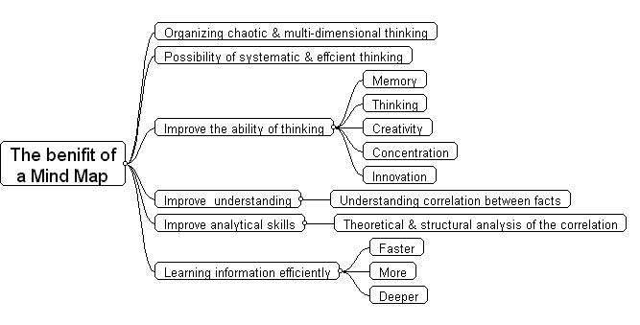
Výhody myšlenkových a znalostních map
Nejvhodnější způsob organizace myšlenek, využívá se celostní reprezentace.
Přirozeným způsobem zvyšuje aktivitu duševních činností
Usnadňuje pochopení souvislostí
Usnadňuje strukturální a teoretickou analýzu složitých problémů.
Podporuje rychlejší a snazší absorbování a zpracování informací.

Slide 21
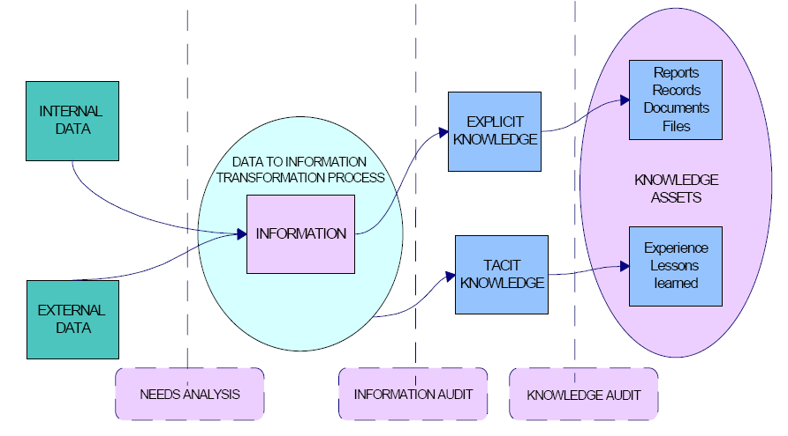
Informační audit
Zkoumají se toky informací podnikem, hledají se slabá místa – bottle-necks, mezery, prověřují se zdroje, hledají se alternativy

Slide 22
Informační audit
Základní postup
Stanovíme ideální stav procesů
Zkoumáme současný stav
Zhodnotíme současný stav a porovnáme s ideálním
Najdeme rovnováhu mezi současným a ideálním stavem a navrhneme řešení jak ho dosáhnout
Metody sběru dat
dotazníky
několik druhů, porovnávat
interview
checklist
řízené rozhovory
nejlepší, časově náročné

Slide 23
Fáze informačního auditu
Nejběžnější je sedmistupňový model informačního auditu
Plánování
Sbírání dat
Analýza dat
Ověřování dat
Sdělování doporučení
Implementace doporučení
Informační audit jako kontinuum -> plánování, …
Výsledkem IA je doporučující zpráva
Přináší možná zlepšení komunikace
Návrhy na lepší zprůchodnění toků informací
Navrhuje levnější nebo efektivnější využívání zdrojů
Měl by přinést možnost rychlejšího a efektivnějšího využívání informací

Slide 24
znalostní management
Informační průmysl

Slide 25
Znalostní management
Data > Informace > Znalosti
Vytváření znalostí z informací:
Srovnáváním (V čem se liší od toho co už znám?)
Odvozováním (Jaké to bude mít důsledky na rozhodnutí?)
Spojováním (Jak to souvisí s jinými informacemi?)
Komunikováním (Co si o tom myslí ostatní?)
Znalostní společnost – znalosti jsou hodnoceny jako „intelektuální kapitál“
Strategický význam znalostí – jsou využitelné pro strategické rozhodování

Slide 26
Struktura znalostí
Obsah
Každá znalost vázána na podnikovou aktivitu (proces)
Specifická terminologie
Forma
Formu určuje médium
Aspekt času
Pokud není znalost dostupná v okamžiku rozhodování, její hodnota výrazně klesá
Aspekt místa
Pokud není znalost dostupná v místě rozhodování, její hodnota/použitelnost opět výrazně klesá

Slide 27
Životní cyklus znalostí
Znalostní charakter oboru – podíl znalostí v hodnotě produktu/služby
Růstový potenciál odvětví
vysoký
nízký
vysoký
Oblast klíčových znalostí
Oblast potenciálních znalostí
nízký
Oblast klíčových znalostí
Oblast zastaralých znalostí

Slide 28
Tacitní a explicitní znalosti
Tacitní
Nevyslovitelné, skryté, tiché, nestrukturované, nedají se snadno postřehnout, vyjádřit či vysvětlit.
Uchovávány v hlavě jedince, často skryté v podvědomí
Zdroj kreativity
Nejsou to zkušenosti nebo intuice, ty jsou jen součástí
Explicitní
Lze snadno vyjádřit formálním a systematickým jazykem
Jsou komunikovatelné, strukturované a lze je vyjádřit pomocí dat
Skladujeme v informačních systémech

Slide 29
Konverze znalostí
Socializace
Tacitní na tacitní – sdílená zkušenost (učňovtsví)
Obtížně se řídí, předpokladem je důvěra, náklonnost, přátelství
Nedochází k velké ztrátě znalostí
Externalizace
Tacitní na explicitní – pokus přepsat tacitní znalostdo explicitní formy (usnadnit práci se znalostmy)
Převod pomocí metafor, analogií, modelů, vyprávění příběhů,…
Složitý přenos, protože TZ jsou specifické a vázané na nositele
Internalizace
Učení se při činnosti, výsledek je vhodné kontrolovat (např. testem)
Osvojená znalost interaguje s tacitními znalostmi
Přínos pro jednotlivce, malý dopad na organizaci
Kombinace
Spojení oddělených explicitních znalostí do nové

Slide 30
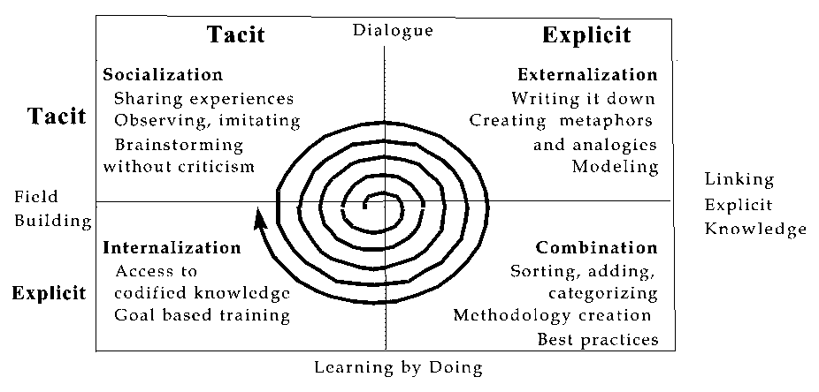
Spirála znalostí
Na začátku je tacitní znalost jednotlivce
Následuje transformace na explicitní
Ta se šíří po organizaci, použije ji jiný jedinec…

Slide 31
Zajímavosti a další informace
Capturing Your Employees' Knowledge Before They Walk out the Door , on Tuesday, October 5 at 12:00 PM EDT - Free webinar - http://www.infomap.com/index.cfm/AboutUs/NewsEvents/PressReleases?NID=260
Kliková Anna - Znalostní mapa ve FreeMind - http://www.virtuniv.cz/index.php/PLE_Klikov%C3%A1_Anna_-_Znalostn%C3%AD_mapa_ve_FreeMind

Slide 32
Informační profesionál
Informační průmysl

Slide 33
Informační profesionál
Obvyklé vzdělání:
informační věda, ekonomika, práva
Předpoklady:
Široké spektrum znalostí¨, vyhledávací techniky a strategie
Výhody:
Tvůrčí, aktivní, akční, finanční, pestré úkoly
Nevýhody:
Stres, přesčasy, vysoké nasazení,…

Slide 34
Association of Independent Information Profesionals
www.aiip.org
členy zejména nezávislí brokeři
zvyšovat povědomí o profesi, obecné zaměření oboru
Range of Services:
Business Research and
Market and Industry Research and Analysis
Online Information Searching
Information/Knowledge Management
Writing, Editing and Document Creation
Training and Consulting
Library Setup and Maintenance

